Slide 1


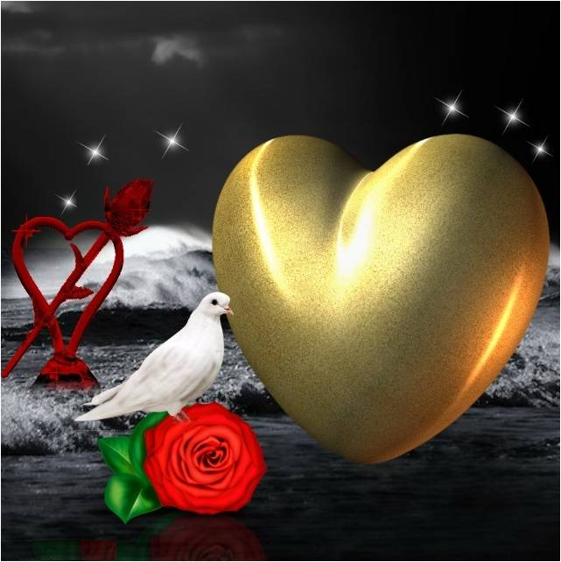


En Busca
Del
Amor

Slide 2
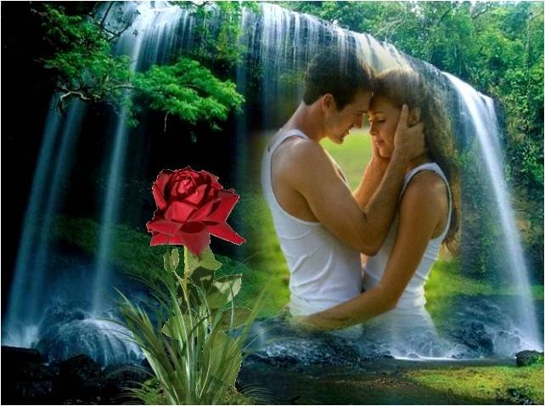
Desde siempre,
durante todos los tiempos, hombres y mujeres
hemos necesitado del amor,

Slide 3

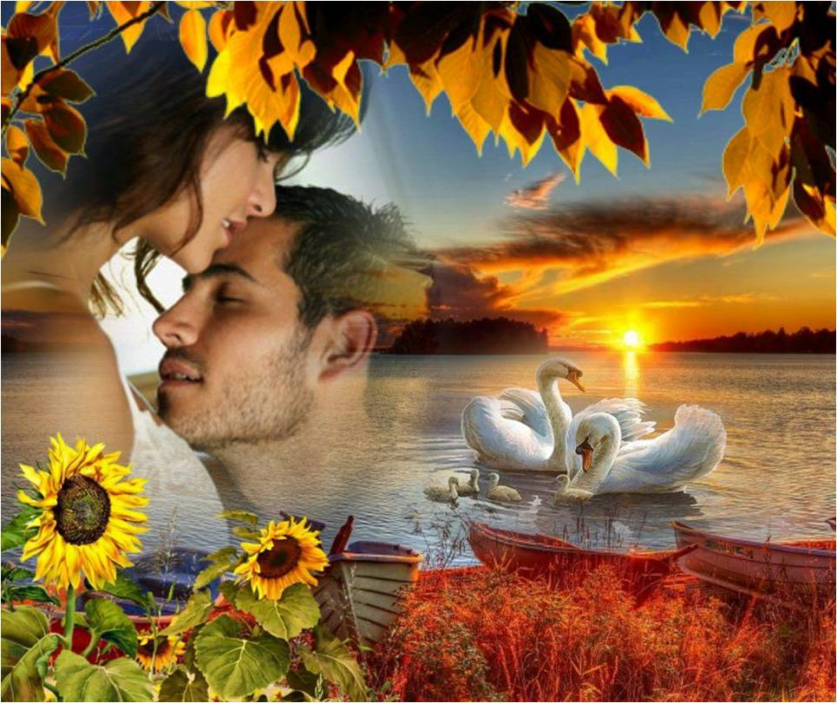

esa palabra secreta y mágica que rige nuestra vida,
esa necesidad imperiosa de amar y ser amados,

Slide 4


tratamos de encontrarle sentido a todo
lo que nos
rodea,
poniendo
el amor
en primera
fila…

Slide 5
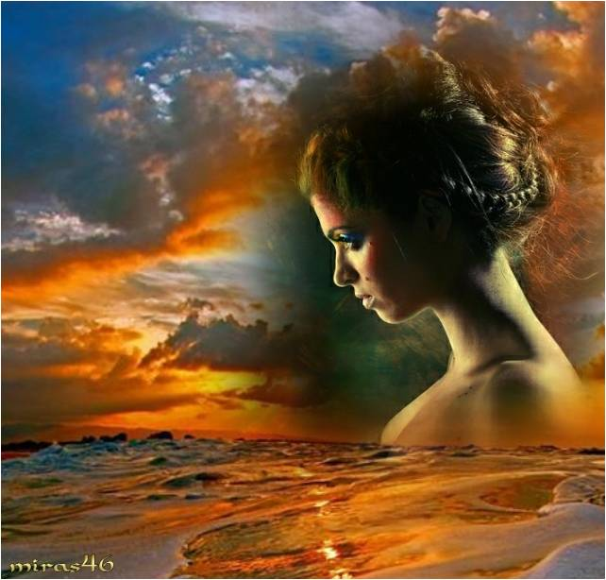
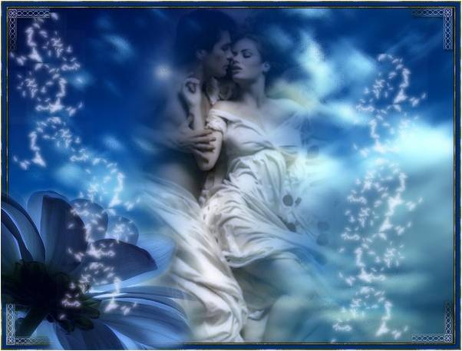
Tal parece que ante cualquier duda, inquietud o necesidad
buscamos una explicación
y encontramos la respuesta en el amor,

Slide 6

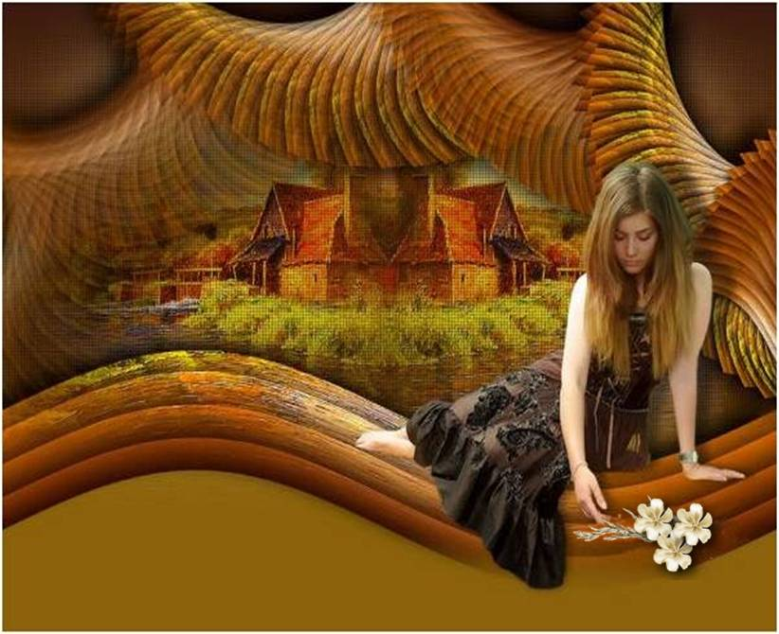
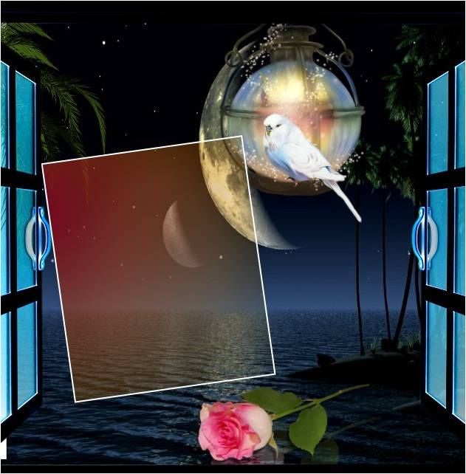
¿Sabemos realmente qué es el amor y dónde habita?
¿Pero realmente encontramos la respuesta?

Slide 7


no fuimos hechos para tolerar el vacío que podría producirnos la ausencia de amor.
Independientemente de
la clase social, nivel
económico, religión, raza o edad, el ser humano no está
preparado para vivir sin amor,

Slide 8
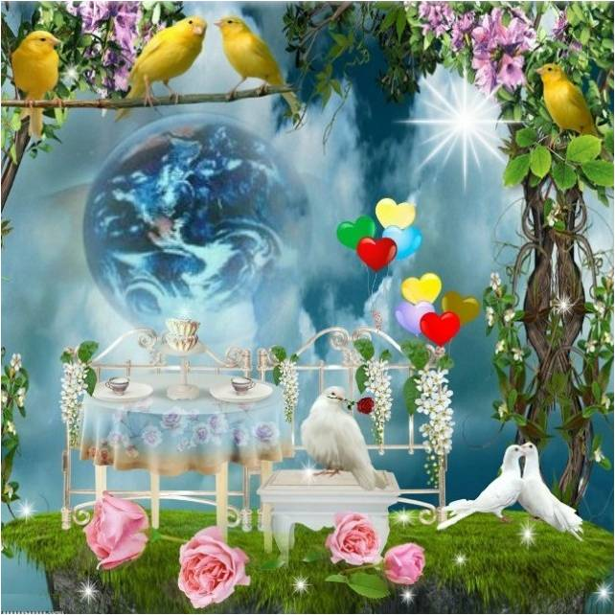
Si hay algo noble a lo que el ser humano nunca podrá renunciar es al amor; la fuerza que mueve al mundo.

Slide 9
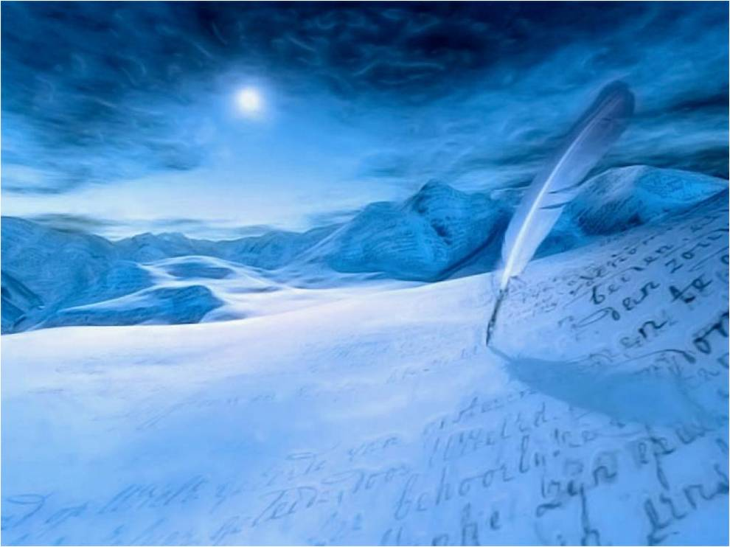

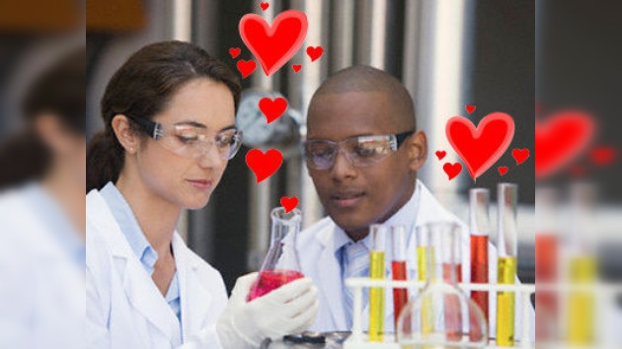

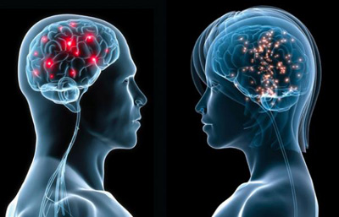
los filósofos lo interpretan a su manera, y hasta ha sido objeto de estudios científicos.
se ha tratado de darle vida
en las notas
de incontables canciones,
el amor ha inspirado a poetas de todos los tiempos,

Slide 10
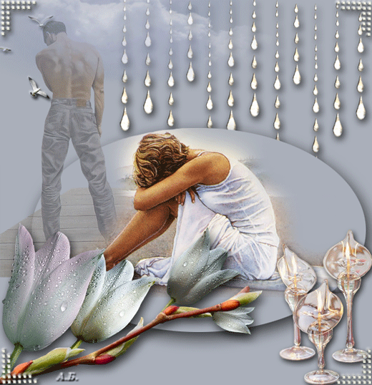
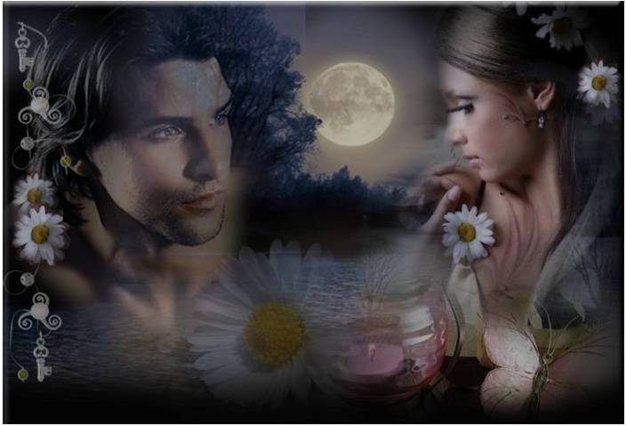

Cuando una pareja rompe su relación, suele escucharse decir …..
“mi vida sin amor no tiene sentido”,

Slide 11

“siento que nunca voy a encontrar el amor de nuevo”

Slide 12
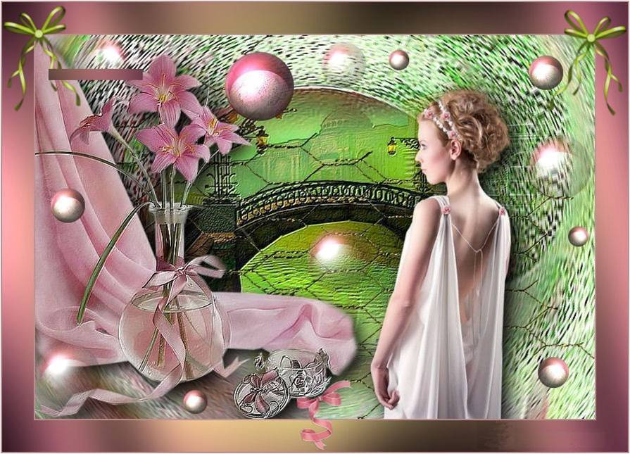



si nos detenemos a pensar por un momento podríamos darnos cuenta de que el amor no se limita a una persona,
el amor lo vemos, lo sentimos, lo tocamos, está en todas partes.

Slide 13
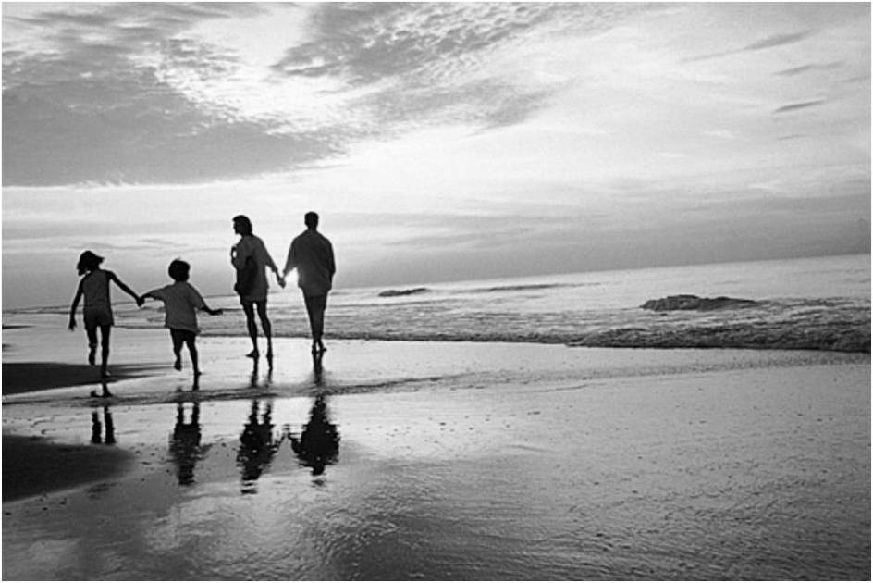
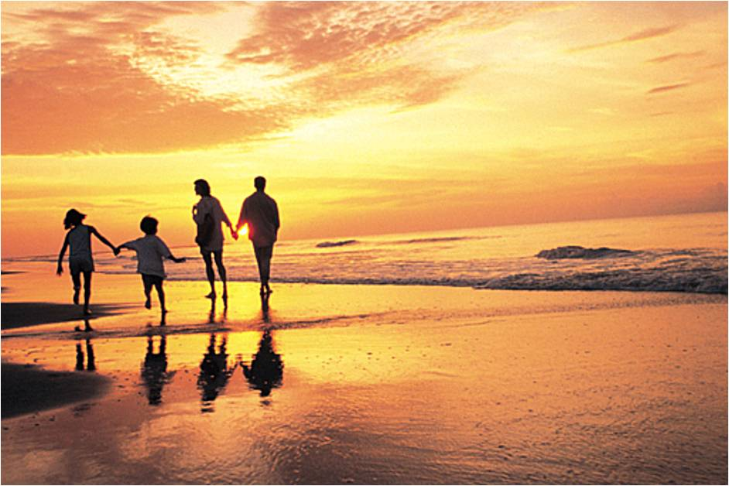
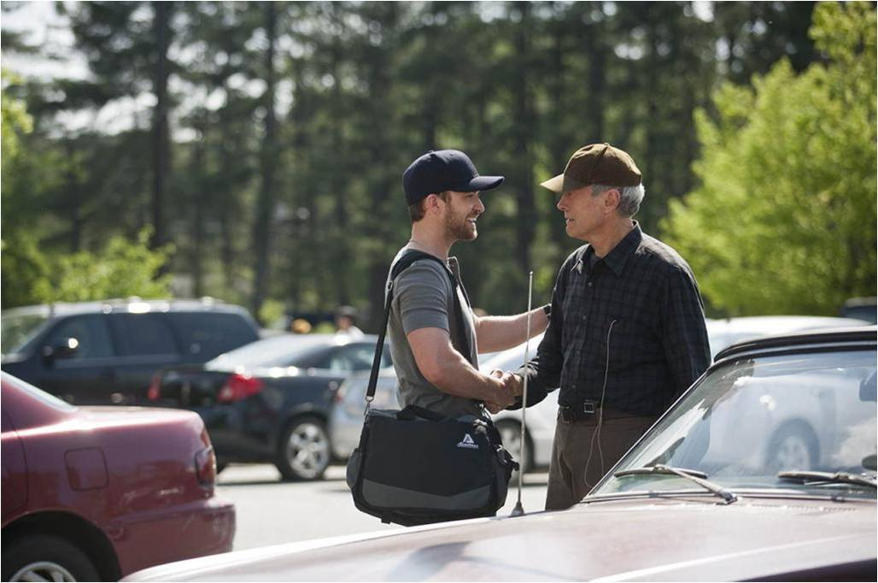
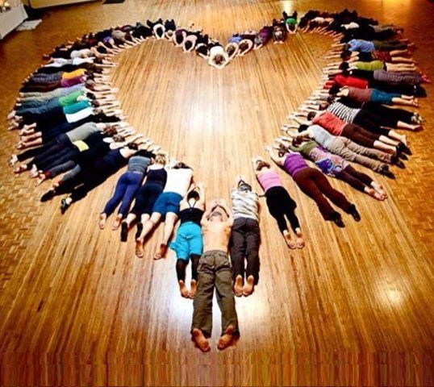
en nuestra familia, nuestros hijos,
en las personas que se nos cruzan día a día,
está en ti, en mí,

Slide 14
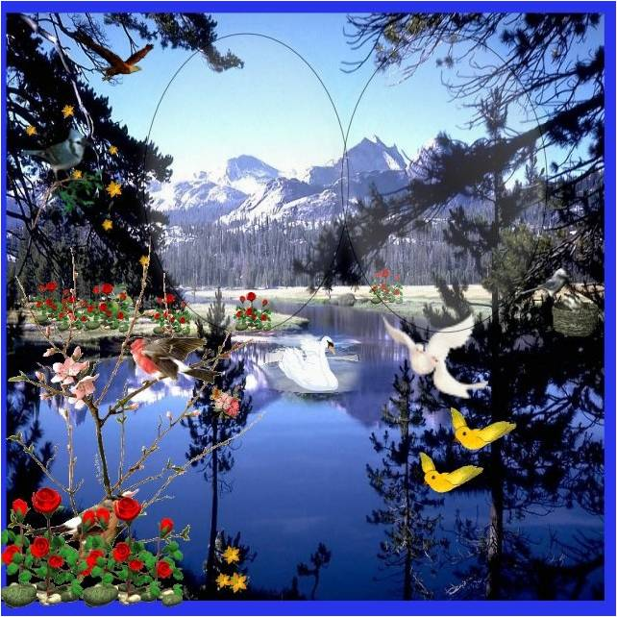
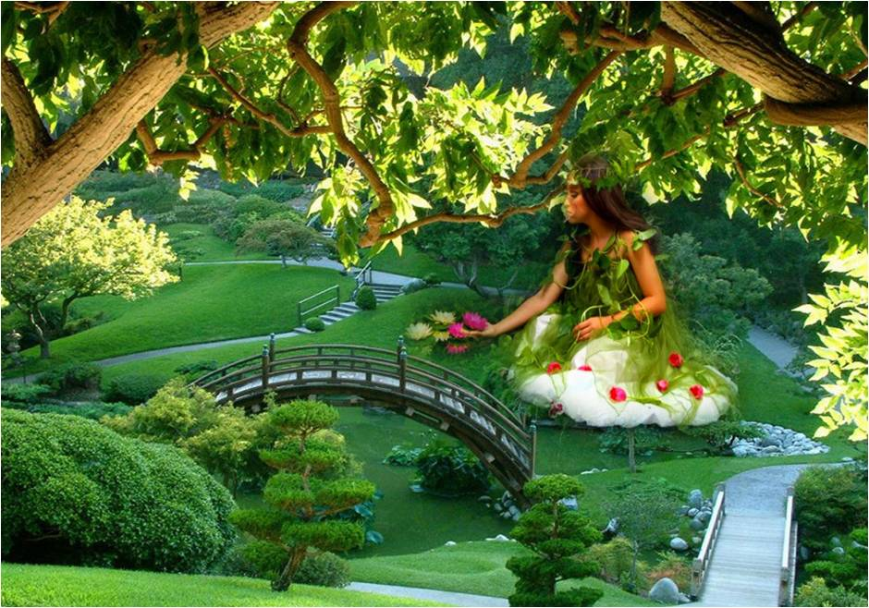

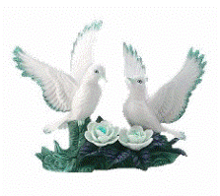


en una flor que adorna los campos,
en la tierra que la pare con amor, en el canto de los pájaros que le cantan a la mañana

Slide 15
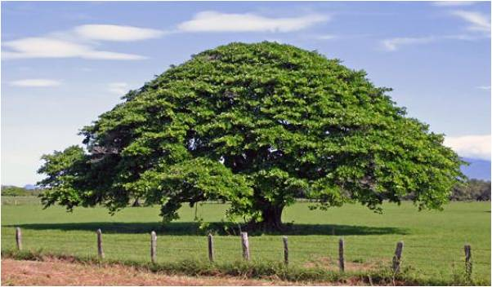
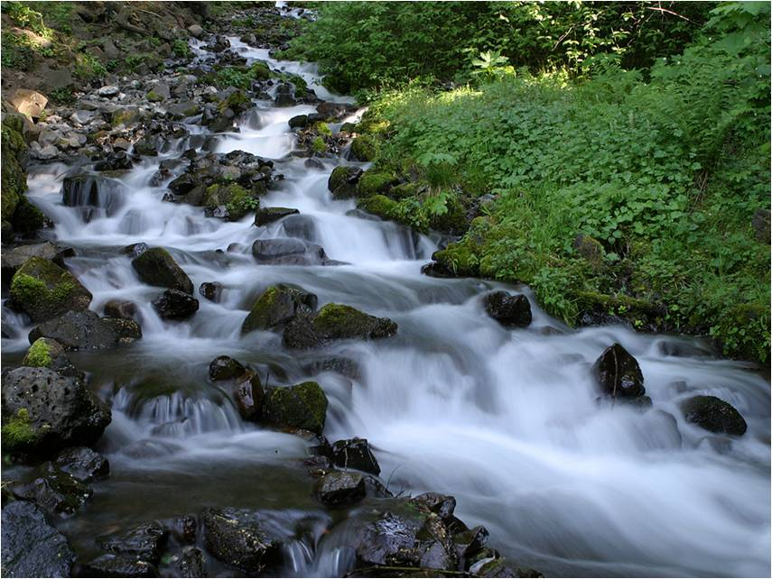
en el sol que nos anuncia que llegó un nuevo día,
en el árbol que nos da su sombra,
en el río que serpentea alegremente y nos brinda sus aguas con amor,

Slide 16
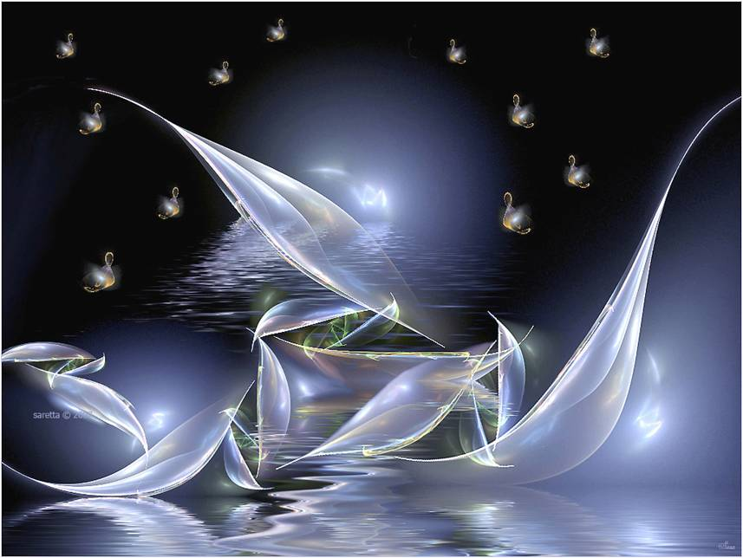
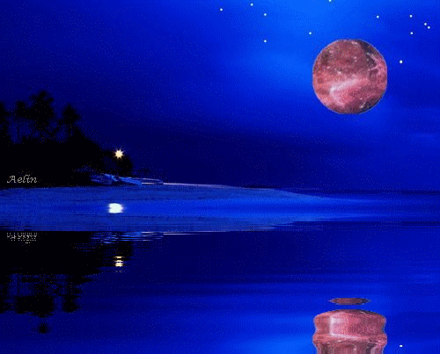
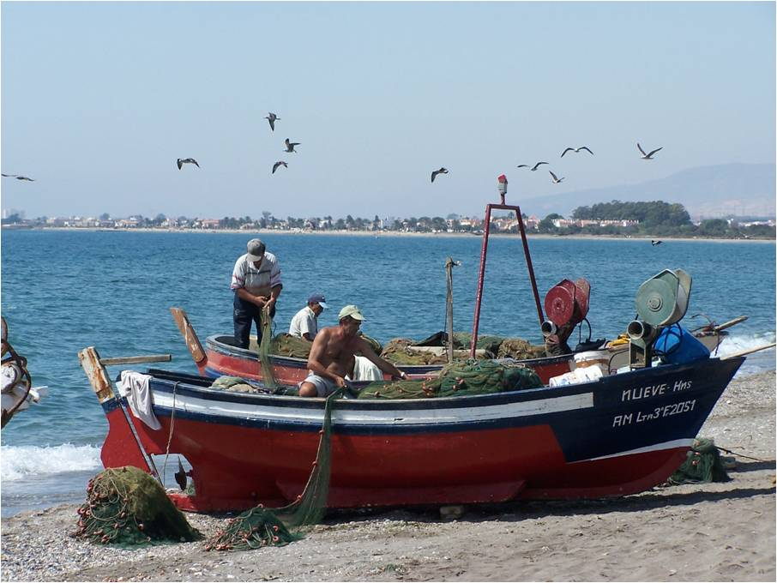

en el cielo que nos brinda las estrellas cada noche y se inclina reverente ante el majestuoso y profundo mar,
el cual brinda el sustento al pescador que provee a su familia con amor.

Slide 17

T E A M O
No importa cuanto digan, cuanto escriban, cuanto investiguen, cuanto busquen, el amor está en nosotros, está en el corazón noble del ser humano.
Notes:
TE AMO

Slide 18



es el idioma universal, no se tiene amor porque las cosas sean bellas, son bellas porque tienen en si mismas el amor.
No importa cuan duro o agresivo parezca, el amor no es un privilegio para ricos o pobres,

Slide 19
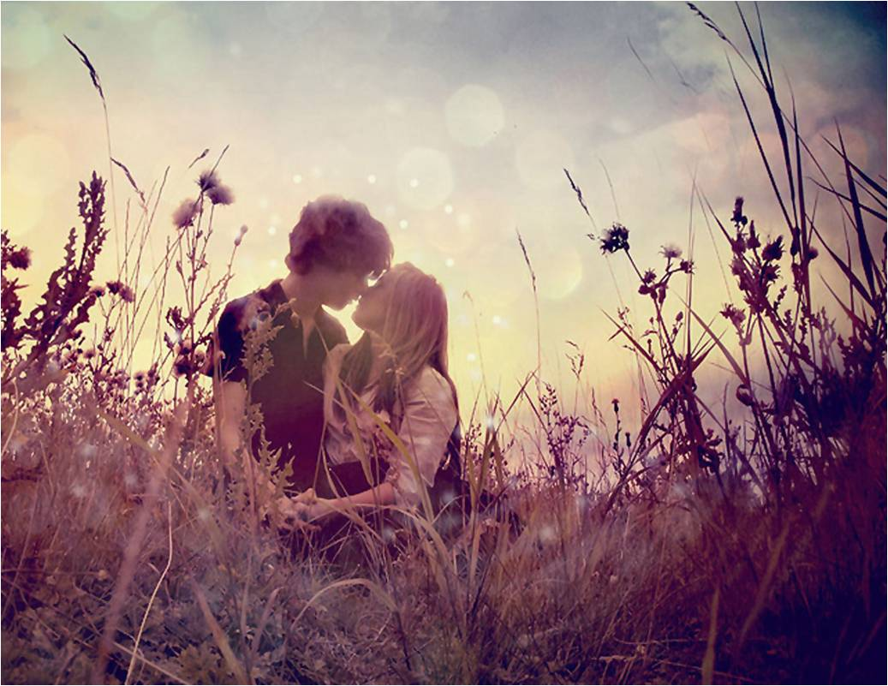
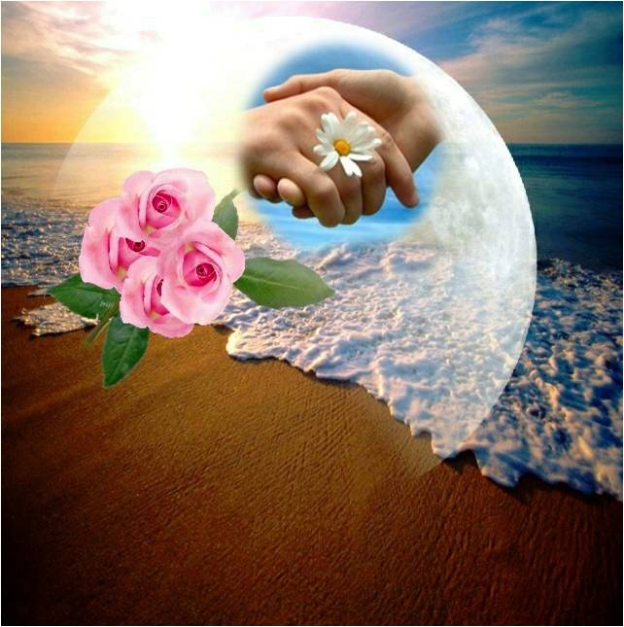
Nos afanamos y enfocamos el significado del amor en una sola persona,
nos olvidamos de las cosas simples que también encierran el amor puro y desinteresado,

Slide 20

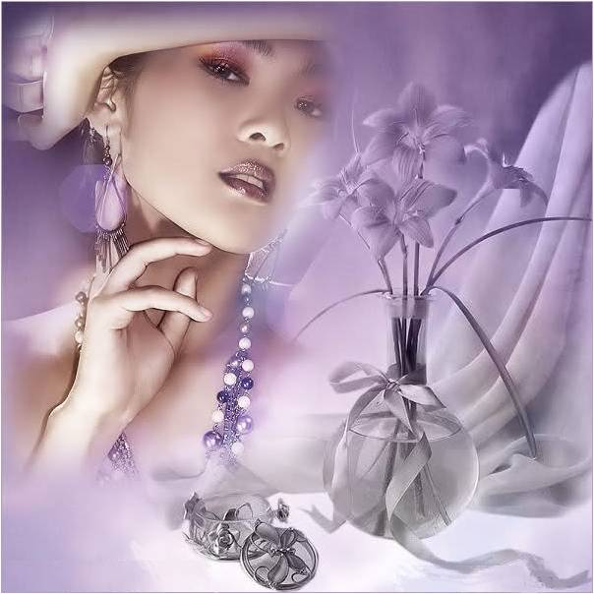
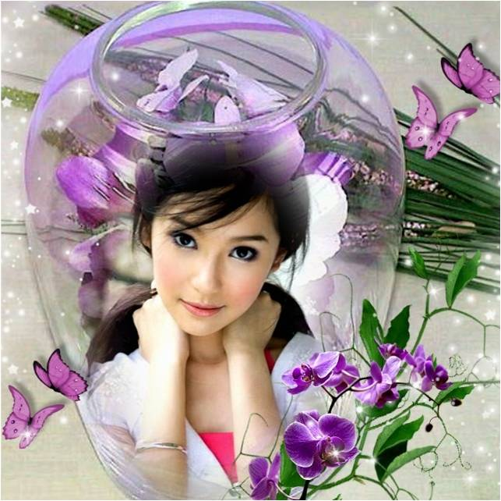
porque si nos amamos a nosotr@s mism@s es mucho mas fácil descubrir el amor en todo lo que vemos y sentimos.
nos olvidamos del amor más sincero y sin falsedades, el que nos damos a nosotr@s
mism@s,

Slide 21


El amor no se busca, el amor no se pide,
no se pelea,

Slide 22
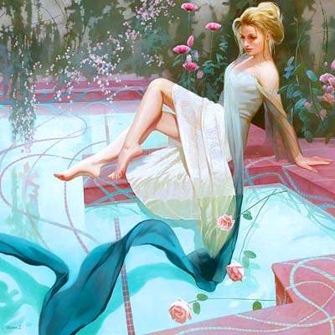
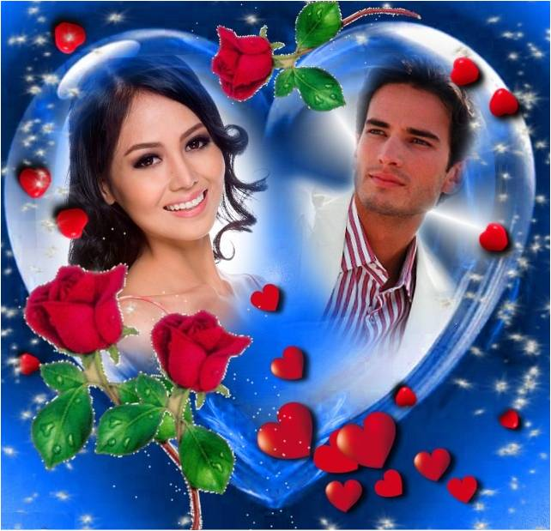


el amor nos saluda cada mañana al despertar,
el amor habita en ti.
Margarita

Slide 23




Accede a la sección que desees desde aquí:
PPS Exclusivos
Dedicatorias | Fechas Especiales | Graciosos | Historia y arte | Lugares | Musicales
Naturaleza y Ciencias | Política | Reflexión | Religiosos | Románticos | Salud
Si deseas recibir pps periódicamente en tu correo electrónico subscríbete aquí:

